Slide 1
Andmehalduse alustalad
Alvar Pihlapuu
03.10.2025
ÄRISÕNASTIK – VÄÄRTUSMUDEL - PÕHIANDMED

Slide 2
Andmehalduse kogemus
Swedbank grupp andmehalduse ja andmeaida juht 2005 – 2014
MTA andmehalduse juht 2021 – 2025
EV andmehalduse raamistiku juhis (EY) - 2021
Ehitisregistri andmehalduse rakendamise juhis (TalTech) 2023
EV põhiandmete olulisuse hindamise metodoloogia ja nõuete juhis (EY) 2024
Teekaart täisdigitaalse planeerimiseni (TalTech) 2026
Andmevarade kaardistuse raamistiku loomine ja piloteerimine (EY) - pakkumises

Slide 3
Selge ärilise eesmärgita terminid
Ärimõiste ei tohiks piirneda vaid andmevälja kirjelduse peegeldamisega, vaid peab pakkuma lisaselgust ja täiendavat tähendust.
Iga äriline termin peaks kandma unikaalset ärilist väärtust, mitte lihtsalt kordama süsteemipõhist definitsiooni.
Mõned terminid on lõpuks seotud vaid ühe andmeväljaga või isegi mitte ühegagi, mis viitab nende tehnilisele, mitte ärilisele funktsioonile. Nendel juhtudel tuleks äriline tähendus lisada andmevälja kirjeldusele, mitte luua eraldi ärimõistet.

Slide 4
Äriterminid, mis vaid rühmitavad
Kui terminit kasutatakse vaid teiste terminite rühmitamiseks, ei peaks see olema eraldi äritermin
Tekivad äriterminid (nt. isik), millel on suur hulk seoseid andmeväljadega, mis viitab, et neid kasutatakse pigem rühmitamiseks.
Andmeväljale ei peaks määrama mitu äriterminit
Kasuta rühmitamiseks kohandatud omadusi (domeen), mitte hierarhilisi vanem-laps seoseid. Määra peamised rühmitamise vaatenurgad ehk äriküsimused.
  Eemalda ebavajalikud vanemterminid.
  Seo alamtaseme terminid rühmadega läbi kohandatud omaduste (isik - klient)

Slide 5
Kohandatud omadused (domeen, kontekst)
Kasuta ühtseid omaduste nimetusi ja väärtusi kõigis sõnastikes, et vältida andmete dubleerimist (näiteks „Kategooria“ versus „Teema“).
Näiteks asukohaandmete puhul kasuta aadressiandmed kui katusmõistet, kontaktandmete puhul kasuta kontaktandmeid kui katusmõistet. See väldib liigset killustumist (iga e-posti aadress või postiindeks ei pea olema eraldi ärimõiste).
Väärtuste kontrollimiseks eelista loendeid, klassifikaatoreid või relatsioonilisi välju vabateksti asemel. Näiteks „Staatus“ võiks olla määratletud loendina (“aktiivne“, „aegunud“).
Arvesta mitme väärtuselisusega: kas omadus võib korraga sisaldada mitut väärtust (nt ärimõiste võib kuuluda mitmesse kategooriasse).
Lisada omadustele loomise või muutmise aeg või versioon, et oleks selge, millal need on lisatud või muudetud.
Koosta kõigi kohandatud omaduste nimekiri koos lühikese kirjeldusega, et tagada nende ühtne kasutamine erinevate kasutajate poolt (kontekstid).

Slide 6
Definitsioonide korduste vähendamine
Sama definitsiooni ei tohi dubleerida mitmes terminis.
Mõned terminid kordavad identseid kirjeldusi.
Vanemterminid sisaldavad vahel ka alamterminite kirjeldusi.
Jäta definitsioon alamtermini juurde. Vajadusel viita teistele terminitele viitamislinkide abil.

Slide 7
Seosetüüpide kasutamine ärisõnastikus
Ärisõnastiku mõistete vahel erista nelja tüüpi seoseid:
Hierarhiline suhe – laiem/kitsam (nt „sõiduk“ – „auto“).
Assotsiatiivne suhe – seotud, aga mitte hierarhiliselt (nt „haigus“ – „patogeen“).
Grupeeriv suhe – mõiste grupeerib seotud alamõisted (nt „kindlustus“).
Sünonüümsuhe – samatähenduslikud terminid (nt „tervishoiuteenuse pakkuja“ ja „tervishoiuasutus“).

Slide 8
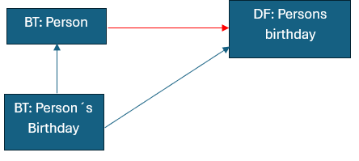
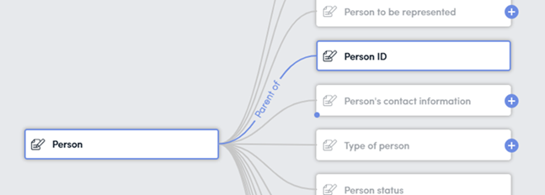
Seoste korduste vähendamine
Seo äriterminid andmeväljadega võimalikult madalal tasemel.
On juhtumeid, kus seos on dubleeritud nii kõrgtasemel kui detailtasemel.
Diagrammil kujutatud punane joon tähistab ebavajalikku seost.
Seo terminid ainult kõige madalamal vajalikul tasemel.
Kui termin viitab andmestruktuurile, pole vaja seostada ka selle üksikute väljadega.
Kui termin kirjeldab ainult konkreetset välja, seo see ainult välja, mitte kogu struktuuriga.

Slide 9
Siltide (tag, värv) kasutamise optimeerimine
Sildid on kasulikud ainult ühe vaatenurga järgi.
Kui neisse segatakse erinevad kategooriad, kaob süsteemsus.
Kasuta kategoriseerimiseks kohandatud omadusi, mitte silte.
Eelised: selge struktuur, eelmääratud väärtused, väldib ebaühtlasi sisestusi

Slide 10
Täiendavad soovitused
Tegevuste käsitlemine: kui tegevus kirjeldab olulist olekut või protsessi (nt „töötamise registreerimine“), võib see olla ärimõiste. Kui tegevus on tehniline toiming (nt „dokumendi registreerimine“), ei ole see ärimõiste – mõisteks jääb alusobjekt (nt „dokument“)
Allikate ja määratluste sidumine: kasuta alati võimalusel õigusaktide definitsioone. Kui neid pole, kasuta teisi tunnustatud allikaid (klassifikaatorid, oskussõnastikud, standardid).Kui definitsiooni loob asutus ise, märgi allikana asutuse nimi.
Terminivormistuse põhimõtted: terminit kirjuta üldjuhul ainsuses ja väikese algustähega. Ärisõnastiku mõisted esita eesti ja inglise keeles. Lühendid ja akronüümid kirjuta esmakordsel kasutamisel lahti. Mõiste definitsioon olgu lühike, ühemõtteline ja ilma liigse korduseta.

Slide 11
Andmeobjekti mõiste
Ärisõnastik: domeen, mõiste, tüüp (lõplik/lõpmatu, tase), eesmärk,
Andmesõnastik: nimetus, määratlus, eesmärk, standardid, konfidentsiaalsus, lähtesüsteem
Ärisõnastik
Andmesõnastik
Kvaliteedireegel
Ärireegel
Andmeobjekt
Klassifikatsioon
Elutsükkel
Turvalisus, ulatus organisatsioonis
Tekitamine, uuendamine, säilitamine, jagamine, kustutamine
Kirjeldus
Märksõnastik
Seadused
Objekti nimetus, omanik, definitsioon, identifikaator, eesmärk, olulisus, välistused

Slide 12
Mis andmeid oleks TÖR teenusele vaja lisada?
Äri/Sisu
Äri/DWH
Äri/Sisu
Kvaliteedireegel
-Registris ei tohi olla reaalse töötamiseta kandeid
-Registris ei tohi olla töötasu väljamakseteta töötamise kandeid
Ärireegel
-Seadus: Töötamise lõpetamine registreeritakse 10 p. jooksul või töötamise lõpetamise päevast.
-MTA: Lõpetada töötamine, kui töötasu (TSD) väljamakset ei ole 6 kuu jooksul toimunud
Töötamise registreerimine
DWH
Andmesõnastik
WRS_KO_TOR_KOORMUSED
Tulem : OK / NOT OK
Isikukood: TÖR_IK
Seadused
Märksõnastik, MKS
-Töötamine – töö tegemine töölepingu või võlaõigusliku lepingu alusel….
-Tööd tegev isik -
-Tööd võimaldav isik -
-Töötamise lõpetamine -
Äri / Sisu
Ärisõnastik, MTA
Registreerimata töötaja – füüsilise kontrolli tulemusel objektil tuvastatud töötaja, kellel puudub TÖRis töötamise kohta kehtiv kanne
Ümbrikupalga saaja – saab tulu, mille pealt maksud tasumata
Kvaliteedi probleem: Töötamise registris eksisteerivad lõpetamata kanded: isik ei tööta enam või saab ümbrikupalka
Väärtus1: MTA ei võtaks TÖR tühju kandeid arvesse statistikasse, riskianalüüsidesse, ümbrikupalga arvutusse, ega saadaks kodanikele / tööandjatele välja tühju masspostitusi
Dilemma: Registreerimata töötaja tekitab võimaluse ümbrikupalga maksmiseks.
12

Slide 13
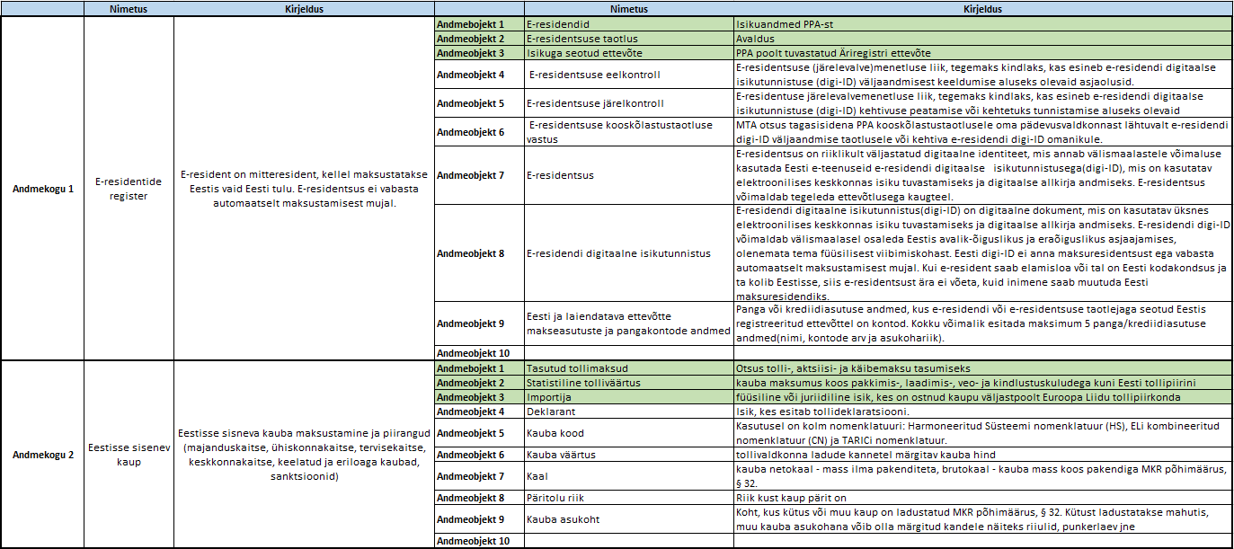
Andmeobjektide näited

Slide 14
Andmestike väärtuse mudel (Olulisuse ja teostuse kaalutud suhe)
Infosüsteemi teostus | Kriteerium | Kaal
Funktsionaalsus ja kasutatavus (6) | 0..3 | 0..3
Kasutaja rahulolu
Lõppkasutajale suunatud andmeelemendid (näiteks): Kaupade nimetused ja kogused ladudes Kaupade omanikud Kaupade päritolu . . .
Kasutaja soovib | Kriteerium | Kaal
Kasutamise operatiivsus | 0..3 | 0..3
Atraktiivsus
Iseteenindus ja oskuste kasv
Laiema üldsuse huvi
Andmestiku kvaliteet | Kriteerium | Kaal
Kvaliteedi kriteeriumid (7) | 0..3 | 0..3
Andmestiku väärtuskoefitsient (0…100%)
Ettepanekud arendusteks ja investeeringuks
Mõju ametile
Kasutamine ja ligipääsud
Digitaliseerimine ja haldussuutlikkus
Sotsiaal ja ühiskond
Majandus ja keskkond
Ameti läbipaistvus ja vastutus
Amet soovib | Kriteerium | Kaal
Kasutamise tõhusus | 0..3 | 0..3
Järjepidevus
Korduvkasutus
Riskide maandus
Mõju strateegiale
Ameti ootused teenusele
Ameti strateegilised eesmärgid
Teenuste eesmärgid

Slide 15
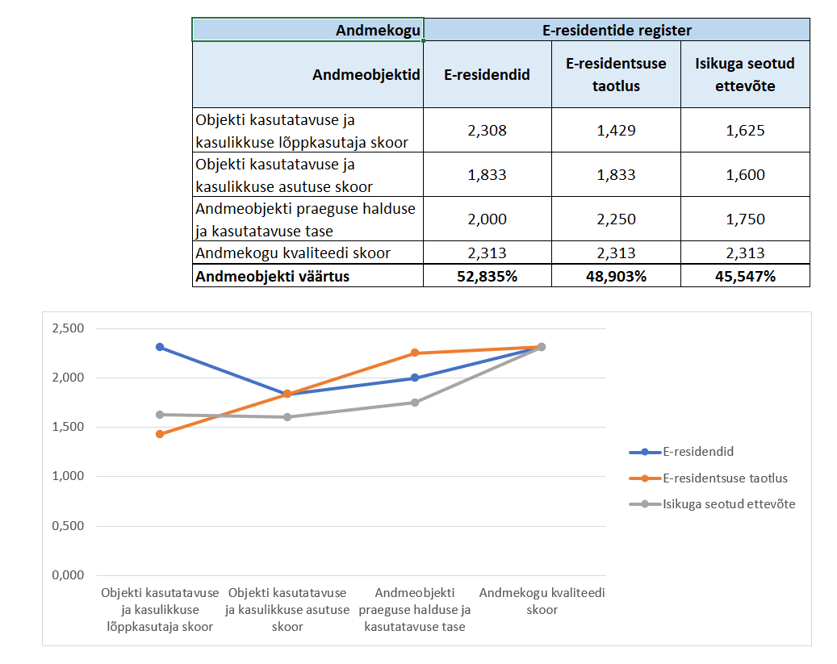
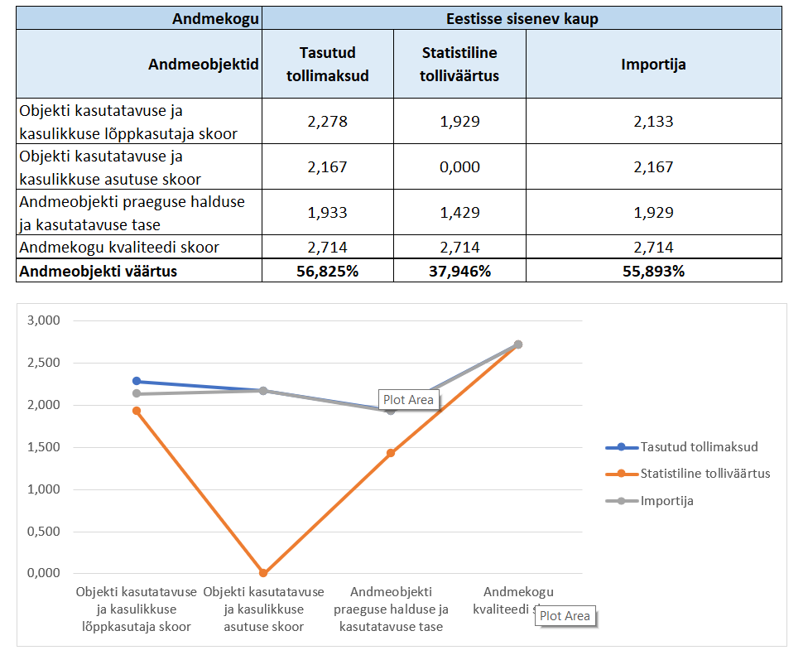
Andmeobjekti väärtuse visualiseerimine

Slide 16
Strateegilised mõõdikud ehk andmepõhine juhtimine
75 – 100 % Oluline ja ressursimahukas
Andme-elemendid*
ehk
(strateegilised mõõdikud)
Olulisuse aspektid
(tulu)
Probleemid
(kulu)
50 -75 % optimeeritud raudvara (põhifookus)
0 – 50 % Kriitilised mahajääjad või väheolulised süsteemid
*Me otsime milliste andmeelementide olemasolu ja kvaliteet mõjutab enim kogu orgaisatsiooni tööd?

Slide 17
Vara
(KR)
Põhiandmete mudel
Osapool
(RR)
Leping
Finantskanne
Teenus / Toode
Sündmus / Tehing
Organisatsioon
(ÄR)
Kanal
Asukoht
(ADS)
Kommunikatsioon

Slide 18

Aitäh!

